Slide 1
17강_jQuery 개요 및 본문법
jQuery 란?
jQuery 설치
기본문법
2017. 09 / mculecture@gmail.com

Slide 2


javascript & node.js
17-1 : jQuery 란?
기능이 조금만 많아져도 코 드가 복잡해짐.
DOM과 관련된 기능은 브라 우저 이슈가 있음.
자주 사용하는 기능을 함수(라이브러리) 로 감싸서 쉽게 사용할 수 있도록 함.
DOM과 관련된 기능을 브라우저에 상관 없이 실행하도록 함.(크로스 브라우저)
풍부한 함수(라이브러리) 제공
CSS선택자를 그대로 사용함.
대형 프로젝트 또는 규모가 큰 개발사의 경우 자체 프레임워크를 만들어 사용함.

Slide 3
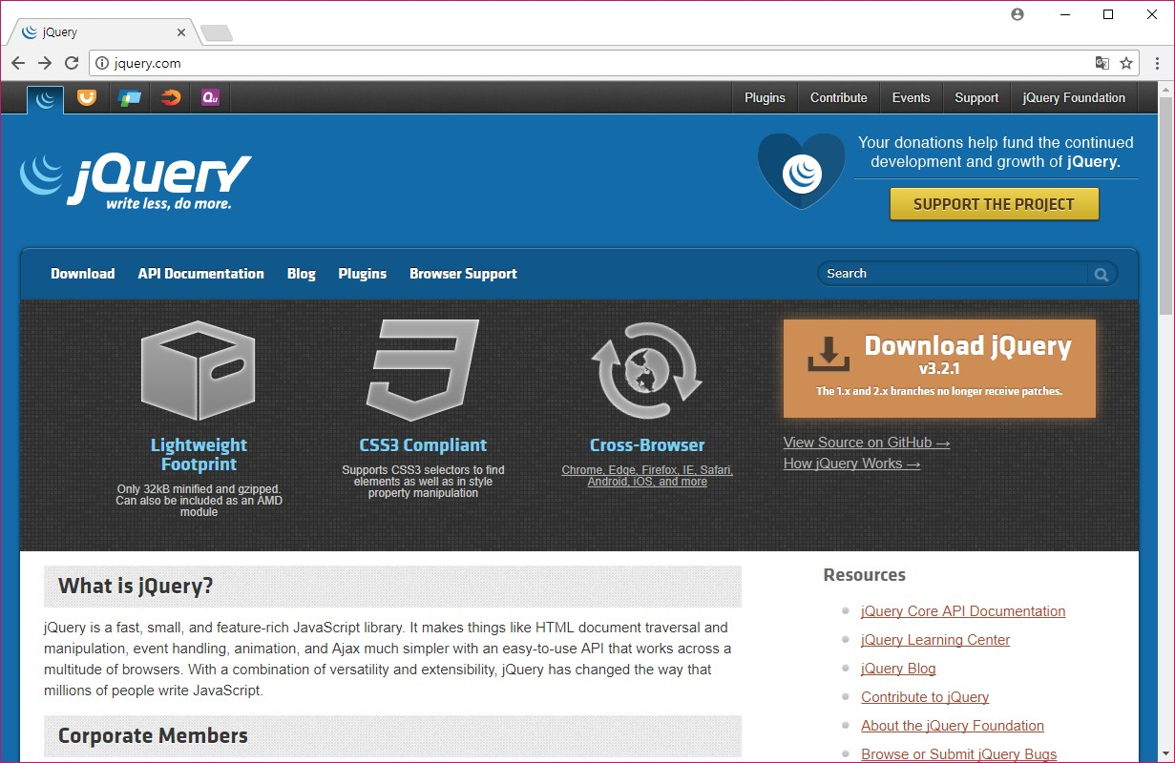
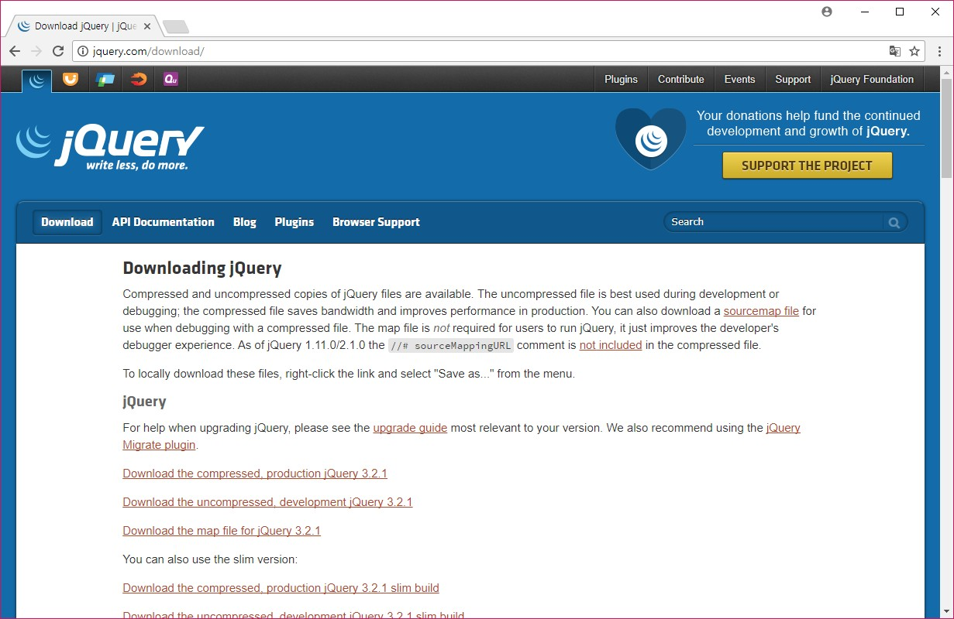

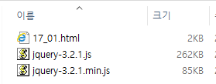
javascript & node.js
17-2 : jQuery 설치 - I
Ex : 17_01.html

Slide 4
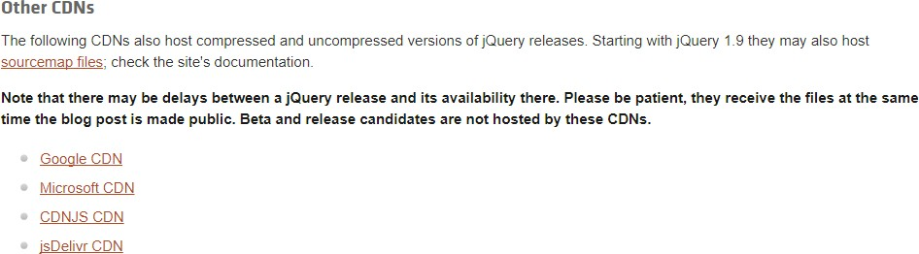
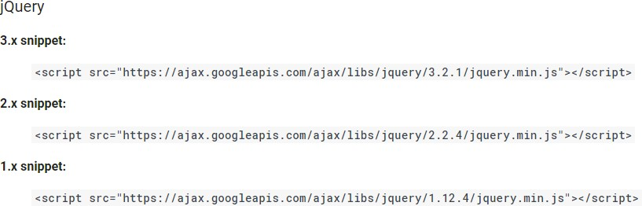
javascript & node.js
17-2 : jQuery 설치 - II
Ex : 17_02.html

Slide 5
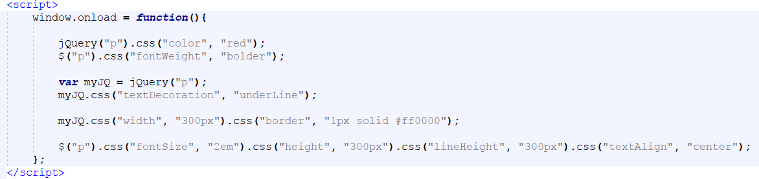
javascript & node.js
17-3 : 기본문법
Ex : 17_03.html
$(선택자).함수명(매개변수);

